Slide 1

Centro de control virtual SUNAT:
Incremento de cobertura
Subsanación voluntaria
Expositores:
- Aida Bautista Valle
- José Antonio Peña Rivera
SUNAT - Perú

Slide 2
Perú en cifras… 2012
Habitantes (Millones) | 30.1
Extensión territorial (Miles de Km2) | 1,285.2
PBI – nominal (Miles de millones de US$) | 200.2
Presión tributaria (Porcentaje del PBI) | 16.0%
Inflación acumulada (variación porcentual) | 2.6%
Saldo deuda pública (Porcentaje del PBI) | 19.7%
Inversión privada (Porcentaje del PBI) | 21.5%

Slide 3
2. Acciones Inductivas
1. Acciones de Fiscalización
3. Centro de Control Virtual

Slide 4
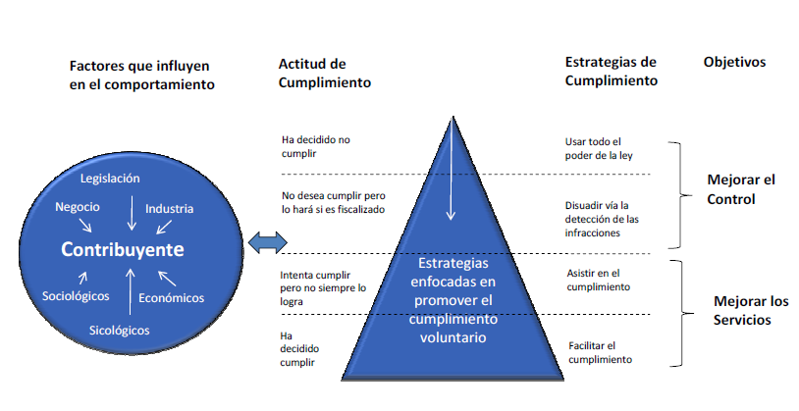
Estrategias según actitud de los contribuyentes

Slide 5
Acciones de fiscalización y control
Fiscalización selectiva
Auditorías
Verificaciones determinativas
Fiscalización masiva
Verificaciones de alcance limitado
Compulsas
Fiscalización inductiva
Cartas
Esquelas
Operativos masivos
Control directo de obligaciones tributarias

Slide 6
2. Acciones Inductivas
1. Acciones de Fiscalización
3. Centro de Control Virtual

Slide 7
Clases de Acciones Inductivas
ACCIÓN INDUCTIVA:
Es una acción de fiscalización que se circunscribe a una revisión puntual de una o varias inconsistencias detectadas, cuyo tiempo de duración es menor a un día y cuyo objetivo es ampliar la cobertura de fiscalización y control.
ESQUELA:
Documento mediante el cual se cita al contribuyente, a fin de que sustente las inconsistencias detectadas a través de información proporcionada por terceros y/o información interna disponible en SUNAT.
CARTA INDUCTIVA:
Documento mediante el cual se comunica al contribuyente las inconsistencias detectadas a través de información de terceros y/o información interna disponible en SUNAT, a fin de que regularicen sus declaraciones y/o pagos.

Slide 8
Tipos de gestión inductiva
Presencial
Esquela (se pueden aplicar sanciones)
No presencial
Carta física
Virtual
Telefónica

Slide 9
Formas de seleccionar las acciones inductivas
Centralizado:
SISCO
Módulo de Análisis Centralizado
Centralizado:
Informes técnicos INCT
Módulo de Análisis Centralizado
Descentralizado:
Informes técnicos dep.
Módulo de Análisis de la dependencia

Slide 10
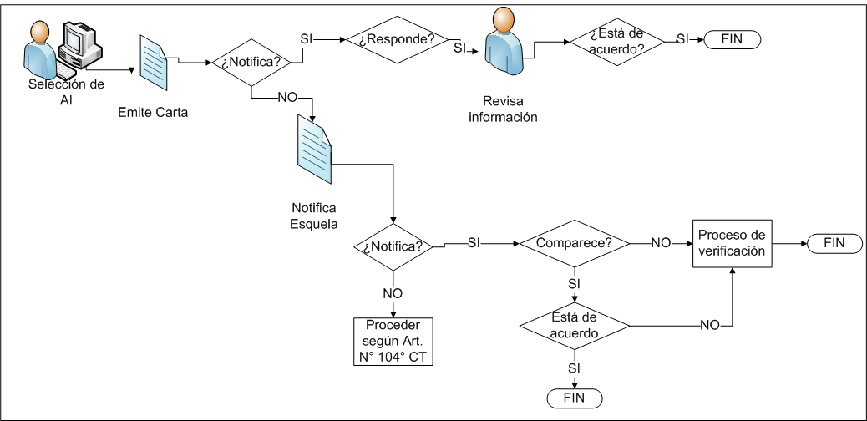
Acciones Inductivas: Proceso

Slide 11
Resultados de las Acciones Inductivas
No regularizó
Los documentos presentados por el contribuyente no sustentan las inconsistencias.
Regularización parcial
El contribuyente subsana parcialmente las inconsistencias.
Regularización total
El contribuyente reconoce y subsana omisiones (rectifica, paga y/o fracciona).

Slide 12
Estadísticas de Acciones Inductivas

Slide 13
Estadísticas de Acciones Inductivas

Slide 14
Sistema de Gestión de Masivos (GEMA)
El objetivo del Sistema de Gestión de Masivos (GEMA) es la administración y el seguimiento de las acciones inductivas emitidas a los contribuyentes previamente seleccionados.

Slide 15
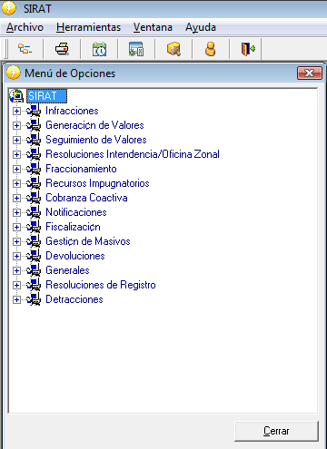
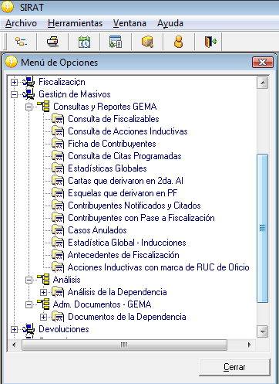
Sistema de Gestión de Masivos (GEMA)

Slide 16
2. Acciones Inductivas
1. Acciones de Fiscalización
3. Centro de Control Virtual

Slide 17
Inducción virtual
Consiste en poner a disposición, el detalle de las inconsistencias u omisiones detectadas a los contribuyentes, a través de la Web de la SUNAT, con el objetivo de que éstos puedan regularizar las mismas o en caso contrario, presentar los descargos correspondientes por este medio virtual.
Centro de Control Virtual

Slide 18
Funcionalidad del CCV
Se accede a través del portal de internet de la SUNAT por medio de la clave SOL
Se puede solicitar orientación telefónica o de ser necesario solicitar una cita en oficina
Los sustentos a las inconsistencias u omisiones son textos libres o se podrán adjuntar archivos
Se pueden regularizar las omisiones a través de la Web
Se puede descargar el detalle de las inconsistencias u omisiones desde la Web SUNAT

Slide 19
Beneficios del Centro de Control Virtual
Para el contribuyente:
Para la Administración Tributaria:
Promover el cumplimiento voluntario de las obligaciones tributarias
Reducción de costos de tiempo y traslado para el contribuyente.
Atención las 24 horas, los 7 días de la semana.
Mayor cobertura
Reducir el costo de atención de las acciones de fiscalización masiva
Reducción de recursos insumidos en las acciones de control.

Slide 20

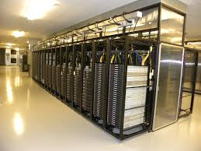



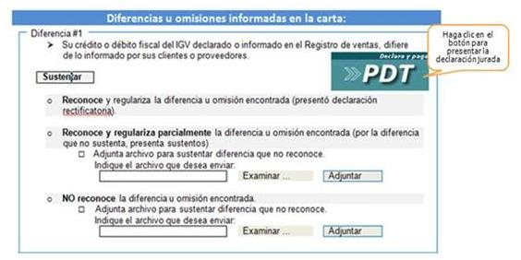
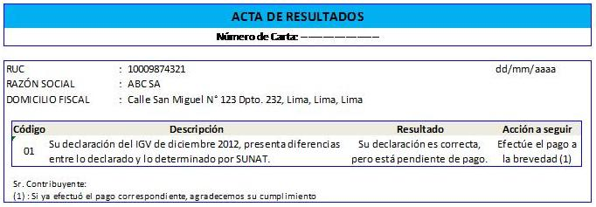
Esquema general del CCV
Atención 24h/7d
Carta Inductiva
El contribuyente revisa detalle de las diferencias detectadas a través del portal SUNAT en un ambiente seguro, rápido y de fácil acceso.
Diferencia u omisión
Notificación
Cruces de información
Declarar, subsanar y pagar.
Se notifica resultado de las acciones realizadas

Slide 21
Centro de Control Virtual
¿Cómo funciona?

Slide 22
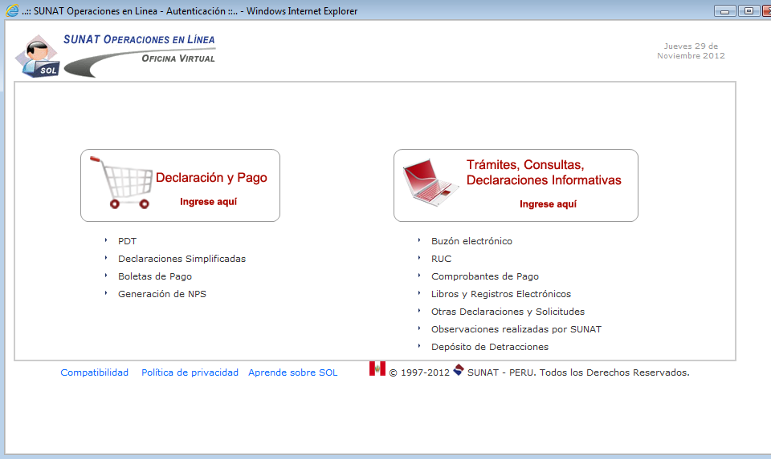

Hacer clic para acceder al Centro de control Virtual

Slide 23
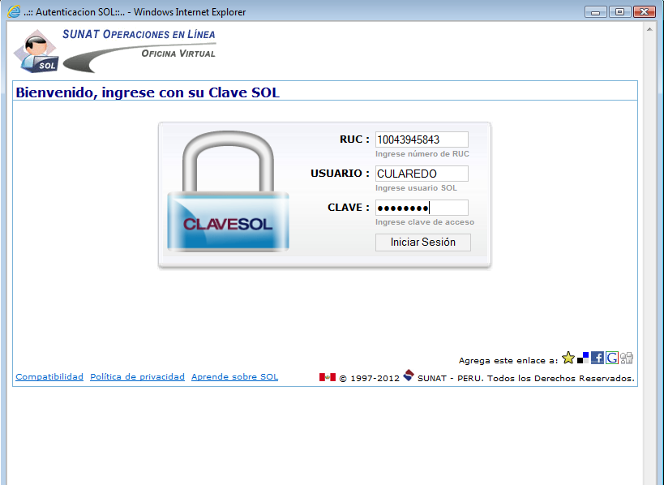
Ingrese sus datos de acceso y hacer clic en Iniciar Sesión

Slide 24
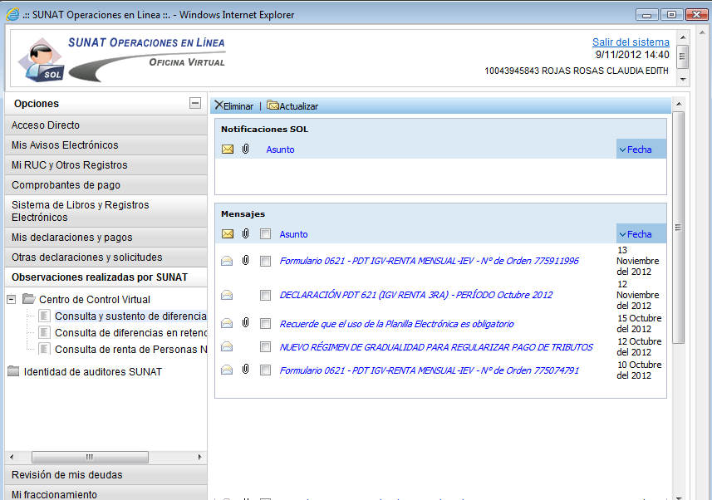
Hacer clic para acceder

Slide 25
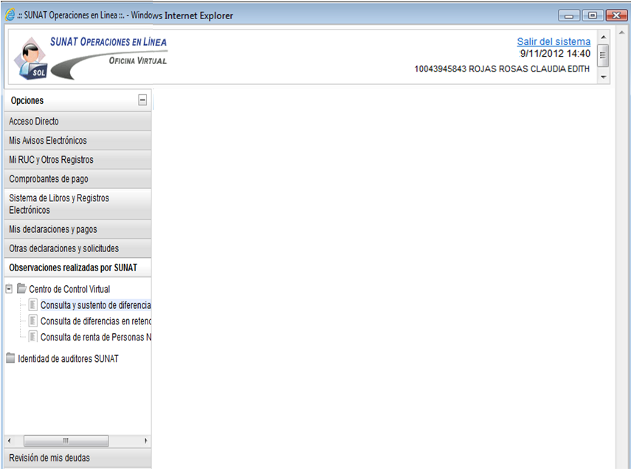
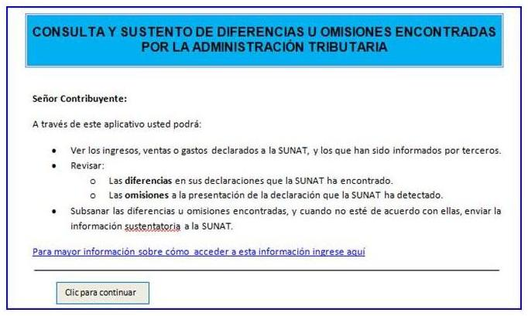

Hacer clic para continuar

Slide 26
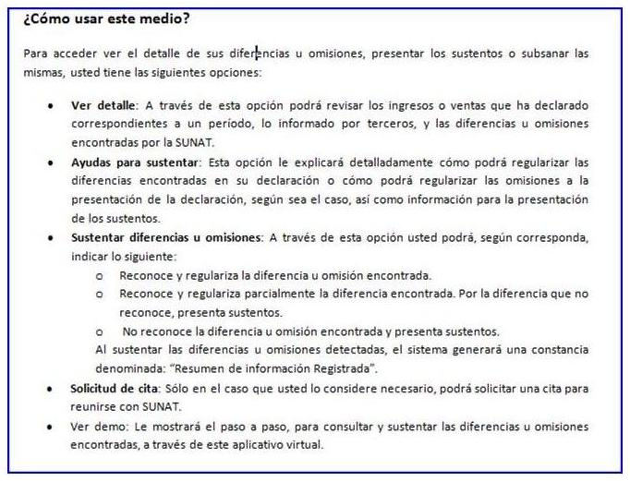

Slide 27
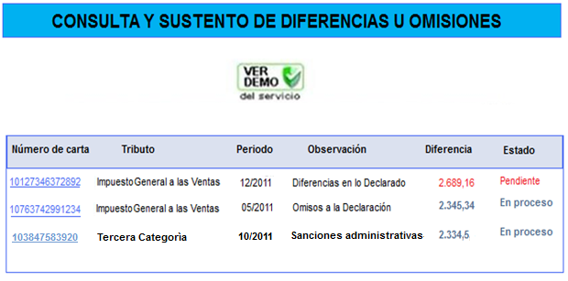
Diferencias en lo Declarado
Omisos a la Declaración
Sanciones Administrativas
Seleccione observación a visualizar
Volver
Hacer clic para volver a la página anterior

Slide 28
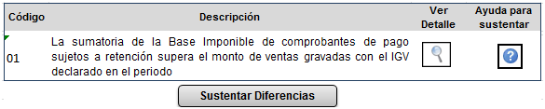
Diferencias en lo Declarado
Omisos a la Declaración
Sanciones Administrativas
Hacer clic para volver a la página anterior
Hacer clic para ver el detalle de la inconsistencia
Volver

Slide 29
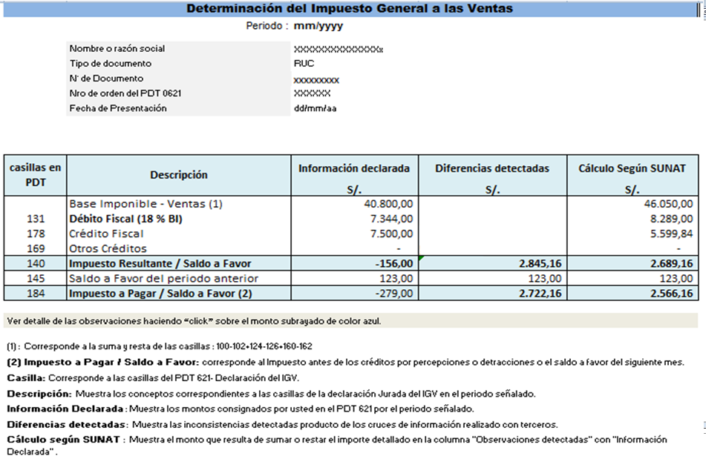
Hacer clic aquí para ver inconsistencia de Base Imponible
945.00
1.900,16

Slide 30
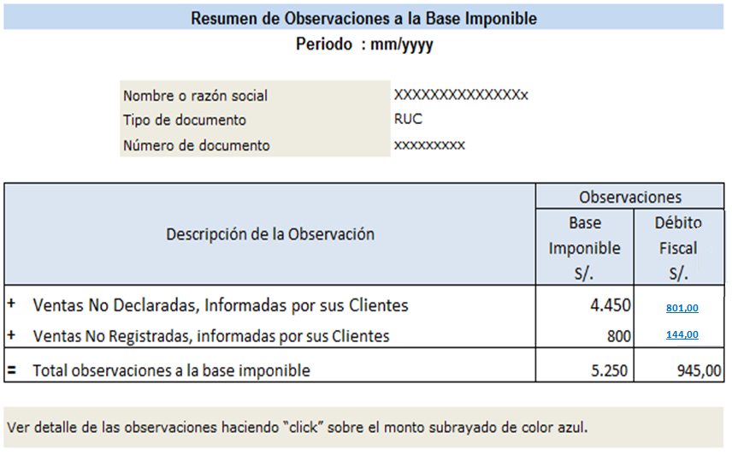
Hacer clic aquí para ver detalle de Ventas No Declaradas
801,00
144,00

Slide 31
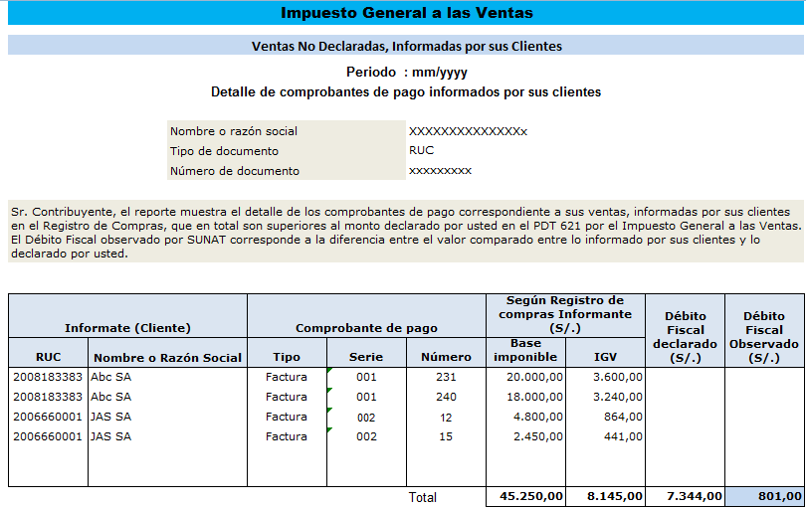

Slide 32
Hacer clic aquí para ver detalle de Ventas No Registradas
801,00
144,00

Slide 33
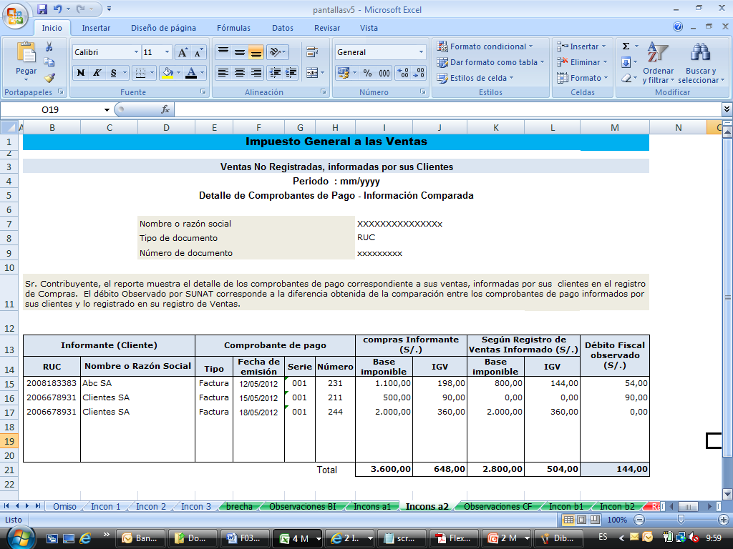

Slide 34
945.00
Hacer clic aquí para ver inconsistencia de Crédito Fiscal
1.900,16

Slide 35
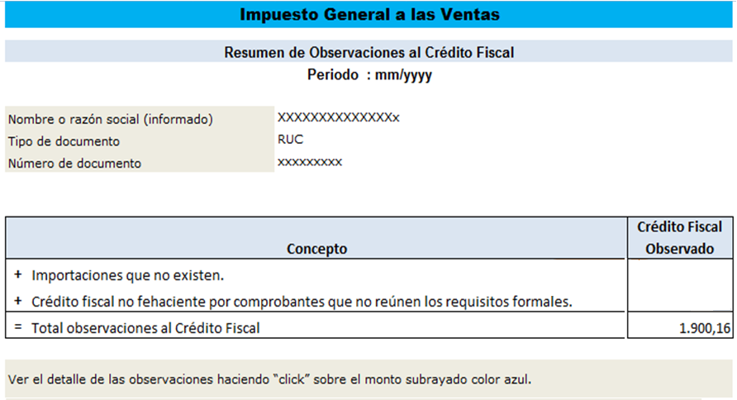
Hacer clic aquí para ver detalle de Importaciones que no existen
1.504,16
396,00

Slide 36
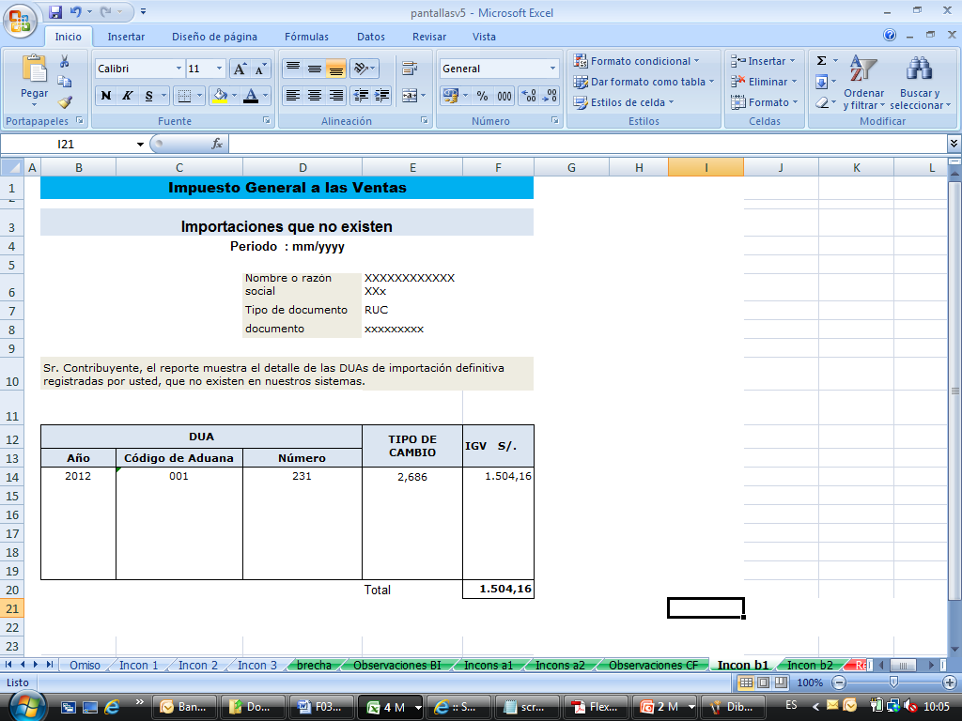

Slide 37
Hacer clic aquí para ver detalle de Crédito fiscal que no reúne requisitos
1.504,16
396,00

Slide 38
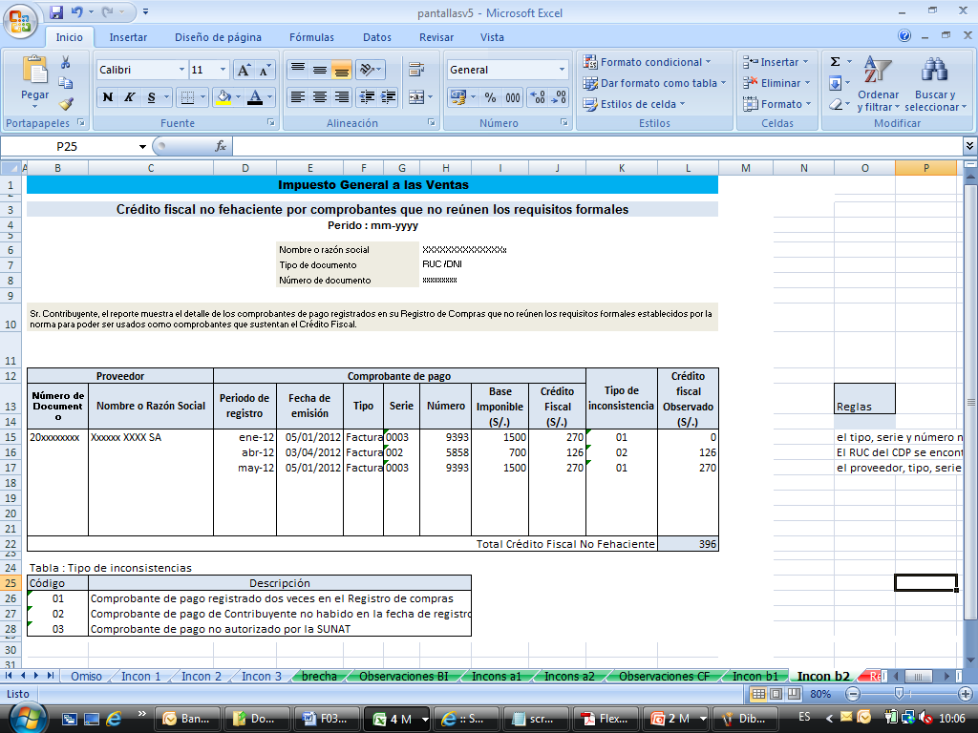

Slide 39
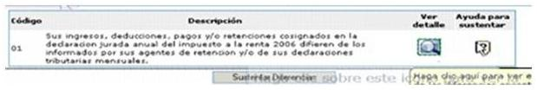

Sustente las inconsistencias detectadas , Hacer clic aquí
Volver
Hacer clic para volver a la página anterior

Slide 40
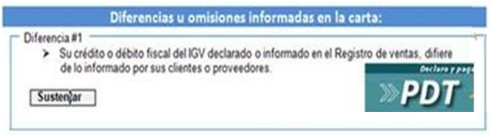
Sustentar
Hacer Clic aquí para ver opciones de sustento

Slide 41
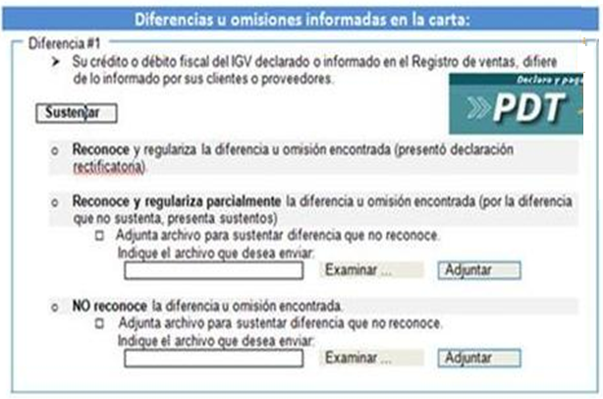
Adjunte archivo, hacer clic aquí
Marque una de las opciones de sustento
Adjuntar

Slide 42
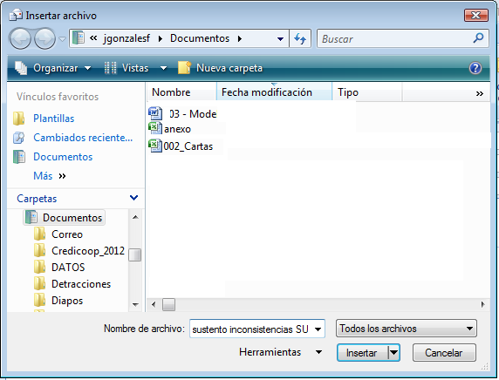
Seleccione el archivo de sustento en formato (.pdf, .doc.docx.xls,xlsx) de un peso máximo de 1MB

Slide 43
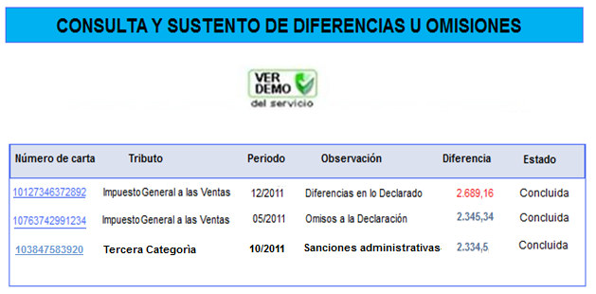
2,689.16
Haz clic en el monto para ver el Acta de Resultados

Slide 44
Gracias por su atención

Slide 45
Centro de control virtual SUNAT:
Incremento de cobertura
Subsanación voluntaria
Expositores:
- Aida Bautista Valle
- José Antonio Peña Rivera
SUNAT - Perú

